Slide 1
SQL语句有些地方再强调一下：
常用数据类型 CHAR（字符型） INT(整型） DATE(日期型）
注意：int型不写长度
ORACLE中数字类型
NUMBER(6，2), number(6,2) // 表示数字类型 总长为6,其中小数点后为2 例子：125.50
number(2)表示只存在整数位2位
SQL SERVER中的数字类型
DECIMAL(6,2) decimal(6,2)
NUMERIC(6,2) numeric(6,2)

Slide 2
例
出版社（出版社号，出版社名，地址，电话）
图书（图书号，图书名，作者，出版社号，价格）
CREATE TABLE出版社
(出版社号 CHAR(10) primary key,
出版社名 CHAR(20),
地址 CHAR(20),
电话 CHAR(10))
CREATE TABLE 图书
（图书号 CHAR(8) PRIMARY KEY,
图书名CHAR(8),
作者 CHAR(8),
出版社号 CHAR(10),
价格 NUMBER(6，2), （或NUMERIC(6,2)）
FOREIGN KEY (出版社号) REFERENCES 出版社(出版社号)

Slide 3
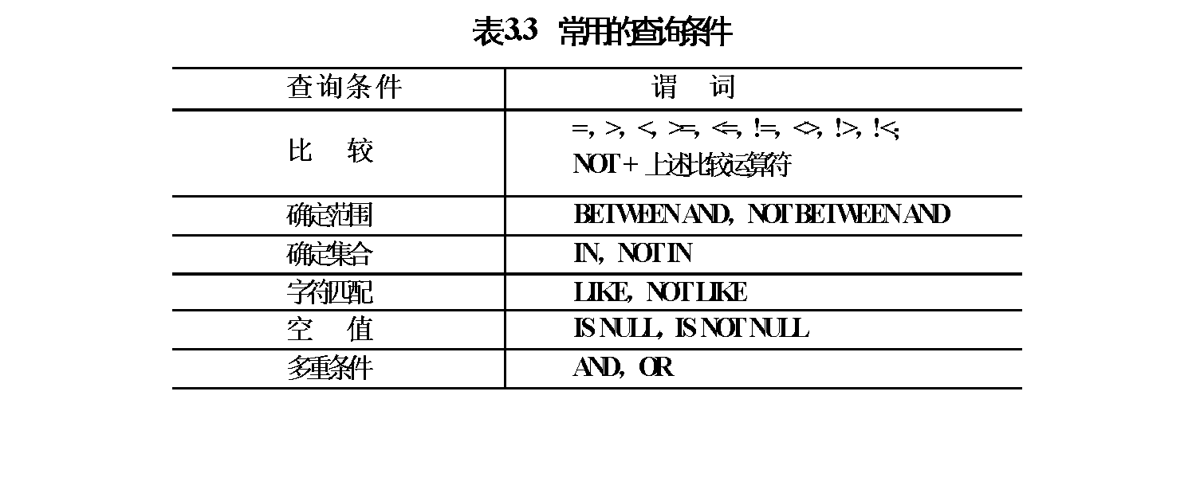
查询

Slide 4
常用的查询 确定范围 BETWEEN AND (包括边界）
字符匹配 LIKE 通配符 % _
空值 IS NULL IS NOT NULL

Slide 5
嵌套查询
1.带有IN谓词的子查询
查找选修2号课程的学生姓名。
SELECT Sname 外层查询/父查询
FROM Student
WHERE Sno IN
（SELECT Sno 内层查询/子查询
FROM SC
WHERE Cno= ' 2 '）

Slide 6
集函数：
COUNT SUM(求和) AVG(平均） MAX MIN
分组 group by
having

Slide 7
2.带有比较运算符的子查询
查询其他系中比信息系任意一个(其中某一个)学生年龄小的学生姓名和年龄
SELECT Sname，Sage
FROM Student
WHERE Sage < ANY (SELECT Sage
FROM Student
WHERE Sdept= ' IS ')
AND Sdept <> ' IS ' ;
用集函数实现
SELECT Sname，Sage
FROM Student
WHERE Sage <
(SELECT MAX(Sage)
FROM Student
WHERE Sdept= ' IS ')
AND Sdept <> ' IS ’;

Slide 8
查询其他系中比信息系所有学生年龄都小的学生姓名及年龄。
方法一：用ALL谓词
SELECT Sname，Sage
FROM Student
WHERE Sage < ALL
(SELECT Sage
FROM Student
WHERE Sdept= ' IS ')
AND Sdept <> ' IS ’;
用集函数
SELECT Sname，Sage
FROM Student
WHERE Sage <
(SELECT MIN(Sage)
FROM Student
WHERE Sdept= ' IS ')
AND Sdept <>' IS ’;

Slide 9
插入元组 INSERT 删除元组 DELETE 修改元组 UPDATE
删除表（包括结构和数据） DROP TABLE 删除视图 DROP VIEW
修改表结构 ALTER TABLE
连接查询
注意一定要有连接条件

Slide 10
将计算机科学系全体学生的成绩置零。
UPDATE SC
SET Grade=0
WHERE 'CS'=
(SELETE Sdept
FROM Student
WHERE Student.Sno = SC.Sno)；
或 UPDATE SC SET Grade=0 WHERE SNO IN (SELETE SNO FROM Student
WHERE Sdept ='CS’)
删除计算机科学系所有学生的选课记录。
DELETE
FROM SC
WHERE 'CS'=
(SELETE Sdept
FROM Student
WHERE Student.Sno=SC.Sno)；
或 DELETE FROM SC WHERE SNO IN (SELETE SNO FROM Student
WHERE Sdept ='CS’)
注意：删除和修改不要做成多表连接删除或修改

Slide 11
授权
Grant select on sc to wang
Revoke select on sc from wang
授权机制和视图机制相结合
例子：见样卷1 答案 第四题第9小题

Slide 12
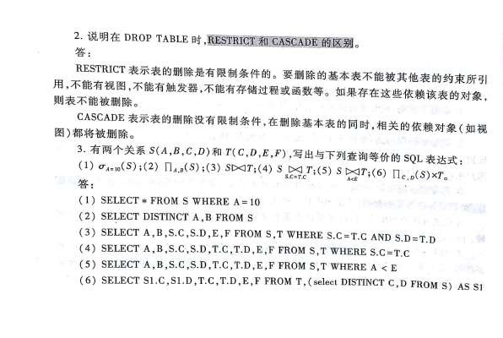
1.试述SQL的特点。
答:
1综合统一。 SQL语言集数据定义语言(DDL)、数据操纵语言(DML)和数据控制语言
(DCL)的功能于一体。
高度非过程化。 用SQL 语言进行数据操作,只要提出“做什么而无须指明“，因此无须了解存取路径, 存取路径的选择以及SQL语句的操作过程田系统自动完成
3 面向集合的操作方式。 SOL语言采用集合操作方式,不仅操作对象、查找结果可以是元组的集合,而且一次插人删除,更新操作的对象也可以是元组的集合o
以同一种语法结构提供两种使用方式o
SQL语言既是独立的语言,又是嵌人式语言
作为独立的(自含式)语言,它能够独立地用于联机交互的使用方式,也能够嵌人到高级语言程序中,供程序员设计程序时使用。
5语言简洁,易学易用。

